Slide 1

Le potentiel d’action
Présenté par Salaheddine SAAYOUN
2025-2026

Slide 2
Plan
I-Introduction.
II-Définition.
III-Mise en évidence.
IV/-Décours temporel du PA.
V/-Propriétés du PA .
VI/-Phénomènes ioniques du PA.
VII/-Conclusion.

Slide 3
I/-Introduction:
Les cellules nerveuses sont à l’origine de signaux électriques qui transmettent des informations .
Pour ceci , elles sont dotées de mécanismes d’émission de signaux électriques fondés sur le flux d’ions à travers la membrane plasmique.

Slide 4
II/-Définition:
Appelé aussi Spike ou pointe ; il s’agit d’une dépolarisation brutale et rapide (environ 1 ms) ,parfaitement reproductible et d’environ 100 mv suite à une stimulation seuil.

Slide 5
III/-Mise en évidence:
Sur une préparation contenant :
  Un axone géant de Calmar dans une solution physiologique.
  Deux microélectrodes de mesure : l’une inséré a travers la membrane et l’autre de référence situé dans le milieu extracellulaire.
  Deux électrodes de stimulation (cathode et anode) : qui délivre des impulsions électriques rectangulaire (intensité et duré réglable).
  Un oscilloscope cathodique pour visualiser les résultats .

Slide 6
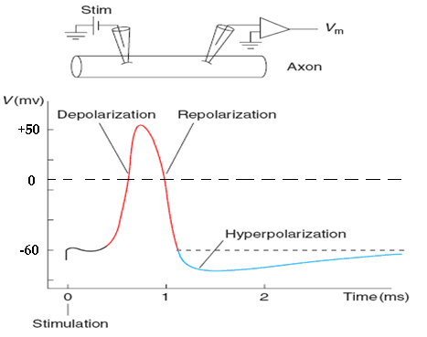

Slide 7
Après stimulation électrique supraliminaire (c’est-à-dire suffisamment forte pour déclencher un PA) on observe :
***Un artefact de stimulation : Dû à la conduction électrique du courant de stimulation jusqu’aux électrodes enregistrement.
***Suivi après un temps de latence
(Le temps qui sépare l’ artéfact de stimulation du début du potentiel d’action .il est directement proportionnel à la distance qui sépare les électrodes de stimulation et d’enregistrement).

Slide 8
***D’une variation rapide du potentiel membranaire : correspondant à une dépolarisation d’amplitude 120 mv (c’est-à-dire atteint approximativement +50mv) puis retrouve rapidement sa valeur de repos -70mv. Ce phénomène physiologique (n’est pas électrique, puisqu’il apparaît après un temps de latence de plusieurs millisecondes) est appelé « potentiel d’action ».

Slide 9
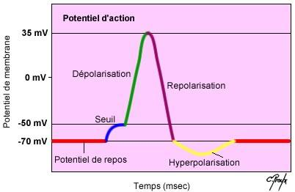

Slide 10
VI/-Décours temporel du PA:
Le PA présente un décours temporel en quatre phases après le potentiel de repos de -70 mv environ :
Le prépotentiel : dépolarisation locale qui va déclencher le PA.
La dépolarisation rapide : amplitude d’environ 100 mv ; elle est rapide inférieur à 1 ms et atteint une amplitude plus de + 30 mv au sommet.

Slide 11
La repolarisation rapide : le potentiel de la membrane revient rapidement sa valeur normale et même à une valeur plus basse -90 mv ; le neurone est insensible pour un deuxième stimulus.
Hyperpolarisation post spike : la cellule est moins facilement excitable car le potentiel est bas .

Slide 12
V/-Propriétés du PA:
1-Le seuil de déclanchement.
2-La loi de tout ou rien.
3-La période réfractaire.
4-La conduction du PA.

Slide 13
1-Le seuil de déclanchement:
  L’application d’un choc électrique de faible intensité déclenche une dépolarisation locale (ou potentiel électrotonique), qui s’établit et disparaît lentement, localisé au voisinage de la cathode.
  Lorsque on augmente progressivement l’intensité de la stimulation la dépolarisation locale augmente également jusqu'à atteindre un certain seuil, qui déclenche un potentiel d’action (on parle alors d’intensité de stimulation liminaire).

Slide 14
2-La loi de tout ou rien:
Si on continu d’augmenter l’intensité de la stimulation au dessus de la valeur seuil et on mesure à chaque fois l’amplitude du potentiel d’action. On remarque que le potentiel d’action a toujours la même amplitude.
Donc le PA ne se déclenche pas pour des intensités inférieures au seuil mais au dessus du valeur seuil il change pas d’amplitude c’est « la loi de toute ou rien» .

Slide 15
3- La période réfractaire:
La réponse de l’axone à l’application de deux stimuli supraliminaire successive dépend de l’intervalle du temps qui les sépare et de l’état de l’excitabilité de la membrane au moment de l’application du 2ème stimulus.

Slide 16
  La période réfractaire absolue :
Si les deux stimuli sont très rapprochés, le deuxième choc ne provoque plus de réponse de la de l’axone. Ainsi quand la membrane est complètement dépolarisée ; elle inexcitable.
La durée de la période réfractaire absolue conditionne la limite supérieure de la fréquence de décharge d’une cellule.

Slide 17
  2.La période réfractaire relative :
Si l’intervalle qui sépare les deux chocs est long, de quelques dizaines de secondes par exemple, chacun des deux stimuli déclenche un potentiel d’action.
Lorsque la polarisation de la membrane et en cours de restauration le 2ème stimulus déclenche un potentiel d’action.

Slide 18
4-La conduction de l’influx nerveux:
Si des microélectrodes d’enregistrement sont insérés le long d’un axone, après stimulation supraliminaire .on remarque que toutes les microélectrodes enregistrent a chaque point le même PA, mais avec un temps de latence de plus en plus grand que l’, en fonction de la distance qui sépare les électrodes de stimulation et d’enregistrement.
On a deux types de propagation du PA : saltatoire et de proche en proche.

Slide 19
VI/-Phénomènes ioniques du PA :
Les variations du potentiel de membrane lors du potentiel d’action sont dues à des flux d’ions à travers la membrane .
La dépolarisation est due à une augmentation de la conductance membranaire pour le Na + .
La repolarisation est due à la fois à une inactivation e la conductance pour le Na+ et une activation de la conductance pour le K+.

Slide 20
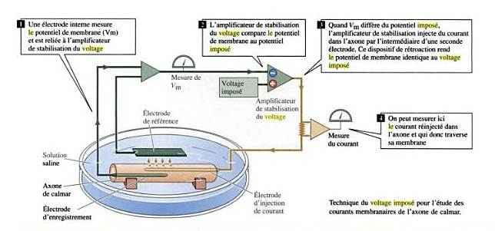

Slide 21
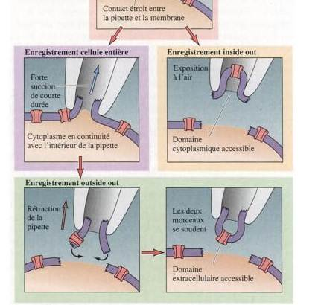

Slide 22
VII/-Conclusion:
L’influx nerveux est basé sur une multitude de mécanismes moléculaires et cellulaires qui donnent aux neurones leurs aptitudes exceptionnelle à émettre des signaux électriques.

